Slide 1
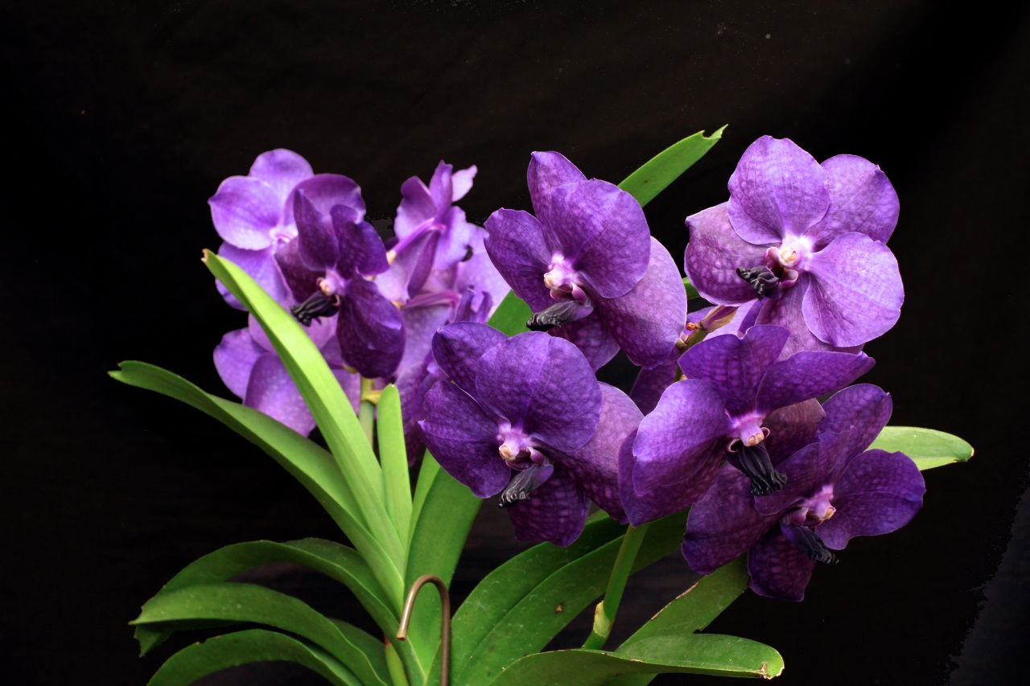

2. Hoạt động trọng tâm
Hoạt động 1: Giới thiệu chữ cái m, n qua cụm từ “Hoa lan tím”.
Hoa lan tím

Slide 2

Hoa
lan
tím
3

Slide 3
H
o
a
l
a
n
t
í
m
9

Slide 4

Chọn chữ cái đã học
H
o
a
l
a
n
t
í
m

Slide 5

Hoạt động 2: Làm quen chữ m
m

Slide 6

Phân tích cấu tạo chữ m

Slide 7
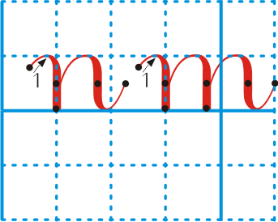
Giới thiệu chữ m viết thường
m

Slide 8

Hoạt động 3: Làm quen chữ n
n

Slide 9
Phân tích cấu tạo chữ n

Slide 10
Giới thiệu chữ n viết thường
u

Slide 11

So sánh chữ m, n

Slide 12

Hoạt động 4: Trò chơi “Ô cửa bí ẩn”
+ Cách chơi: Trên màn hình có nhiều chữ cái, con hãy tìm và bấm vào chữ m, n. Nếu con tìm và chọn đúng chữ thì chữ cái đó sẽ hiện ở ô phía trên. Sau khi chọn đúng, các con hãy bấm nút mũi tên màu đỏ để lật ô cửa xem cô có món quà gì tặng cho các con.
+ Luật chơi: Con chọn đúng thì sẽ được tuyên dương và được mở ô cửa bí ẩn.

Slide 13
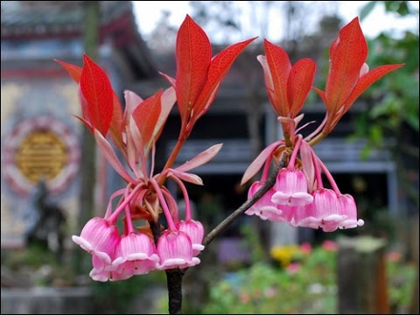

Slide 14

d
l
n
c
v
m

Slide 15
b
ô
n
q
m
k

Slide 16
Hoạt động 5: Trò chơi “Bé nhanh mắt”
+ Cách chơi: Cô có hình ảnh và tên các loại hoa, con tìm và chọn tên loại hoa nào có chữ m hoặc n. Sau khi chọn xong, con bấm vào nút mũi tên màu đỏ để tiếp tục.
+ Luật chơi: Con tìm đúng sẽ được tuyên dương.

Slide 17
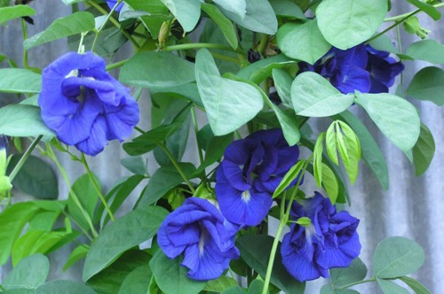
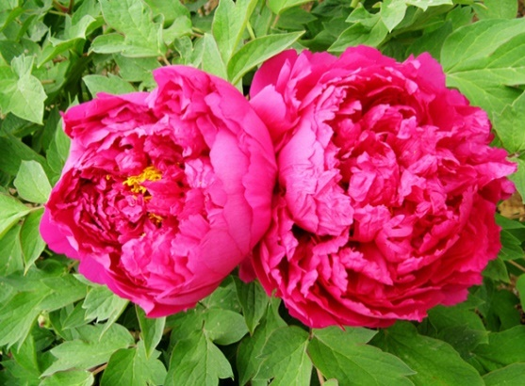
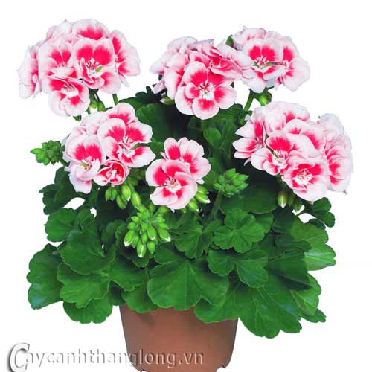
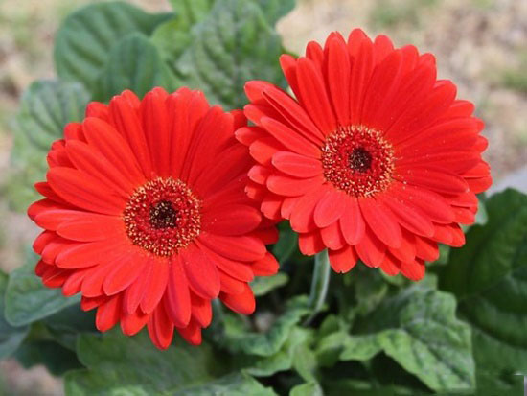
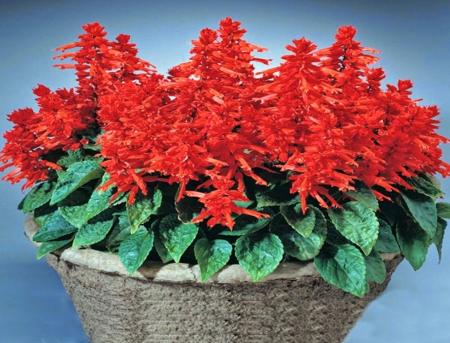
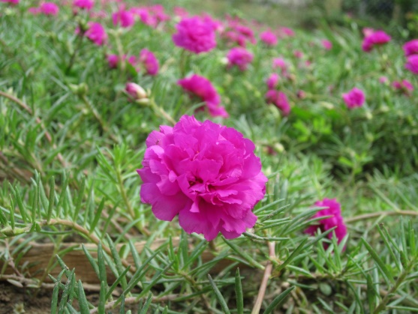
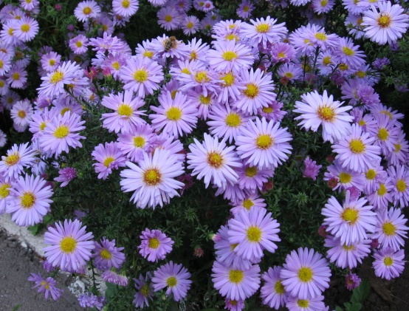
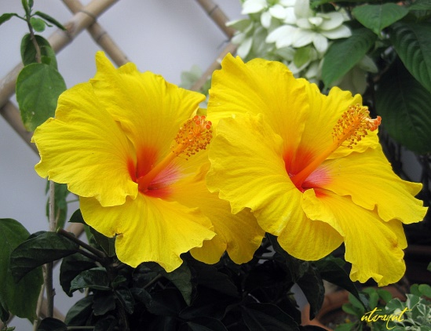

Hoa đậu biếc
Hoa mẫu đơn
Hoa phong lữ
Hoa đồng tiền
Hoa xác pháo
Hoa mười giờ
Hoa thạch thảo
Hoa dâm bụt
Hoa thược dược

